Slide 1

第九章 欧氏空间
§1 定义与基本性质
§6 对称矩阵的标准形
§2 标准正交基
§7 向量到子空间的
距离─最小二乘法
§3 同构
§8酉空间介绍
§4 正交变换
§5 子空间
小结与习题

Slide 2
§9.7 向量到子空间的距离
一、向量到子空间的距离
二、最小二乘法

Slide 3
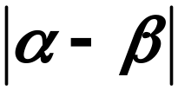


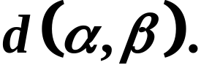
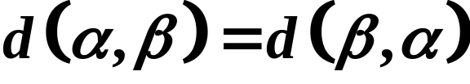
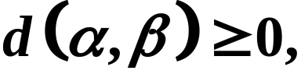

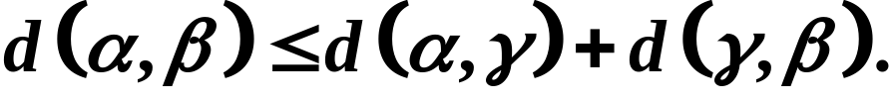
一、向量到子空间的距离
向量间的距离
定义
长度 称为向量 和 的距离，
记为
基本性质
（i）
（ii） 并且仅当 的等号才成立；
（iii）(三角形不等式)

Slide 4




2.向量到子空间的距离
(1) 设 为一固定向量 ，如果 与子空间 中
每个向量垂直， 称 垂直于子空间 记作
注:
如果 则

Slide 5



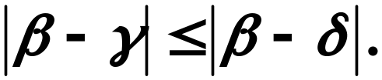



(2) 向量到子空间中的各向量的距离以垂线为最短.
如图示意，对给定 ，设 是 中的满足
的向量，则
对 有

Slide 6
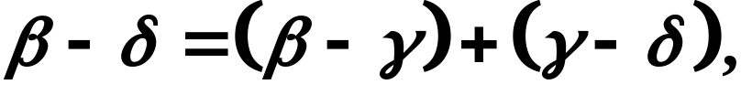



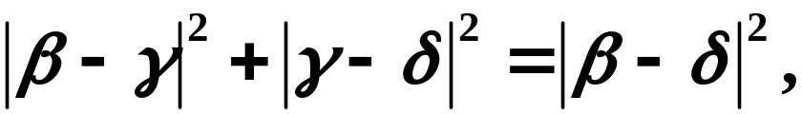
证明：
因 是子空间，
则
故
由勾股定理
所以

Slide 7
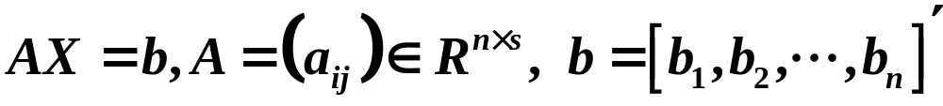

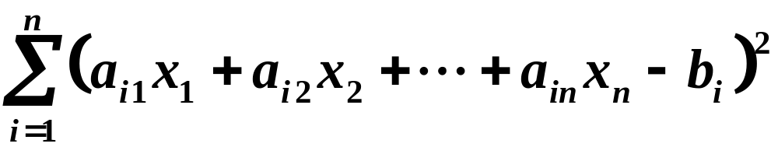
二、最小二乘法
问题提出:
实系数线性方程组
（1）
可能无解，
即任意 都可能使
（2）
不等于零．

Slide 8
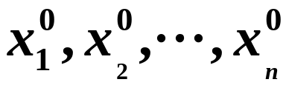
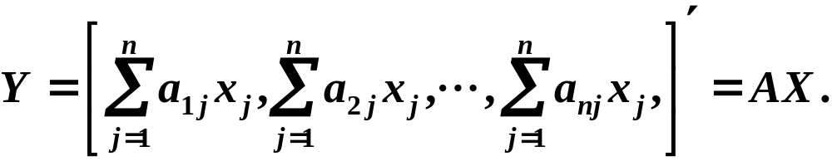
设法找实数组 使（2）最小,
这样的 为方程组（1）的最小二乘解，
此问题叫最小二乘法问题.
最小二乘法的表示:
设
（3）

Slide 9
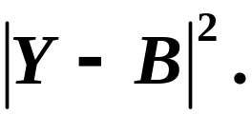
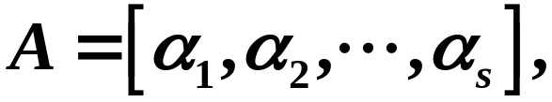





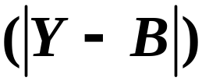
用距离的概念，（2）就是
由（3）, 设 则
要找 使（2）最小，等价于找子空间
中向量 使 到它的距离 比到
中其它向量的距离都短.

Slide 10



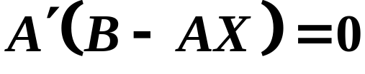

设
为此必
这等价于
（4）
即
这样（4）等价于
或
（5）
这就是最小二乘解所满足的代数方程.

Slide 11




例题
已知某种材料在生产过程中的废品率 与某种
化学成份 有关．下列表中记载了某工厂生产
中 与相应的 的几次数值：
找出 对 的一个近似公式.

Slide 12









把表中数值画出图来看，发现它的变化趋势
解：
近于一条直线．因此我们决定选取 的一次式
来表达．当然最好能选到适当的
使得下面的等式
都成立.

Slide 13


实际上是不可能的．任何 代入上面各式都发生
些误差.于是想找到 使得上面各式的误差的平方
和最小，即找 使
最小.
易知

Slide 14
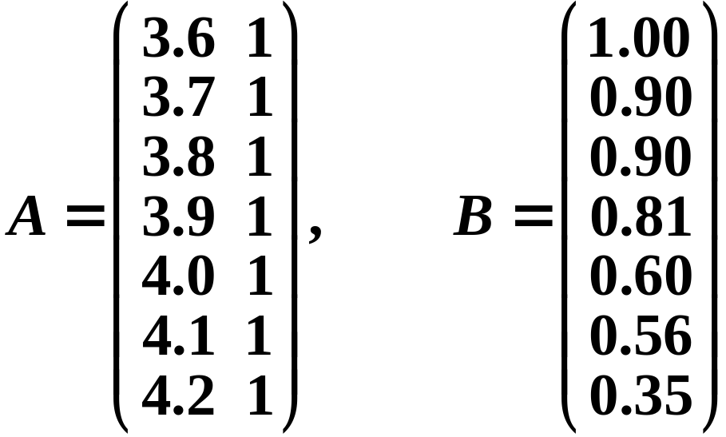
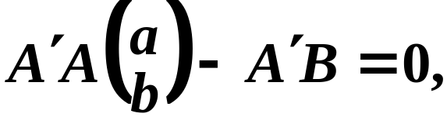
最小二乘解 所满足的方程就是

Slide 15



即为
解得
（取三位有效数字）.

